Slide 1

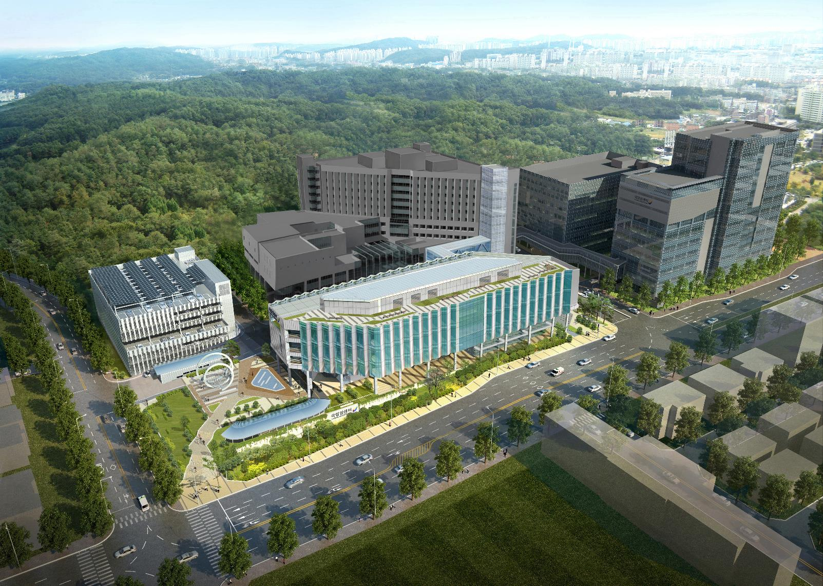

2018. 07 02.
부속병원 증축 면적(실방) 보고
Notes:
현재 조감도입니다.
주차장동은
지하2층 지상4층으로 계획되어
지상층은 변경이 없습니다.
증축동은
지하2층 지상5층으로 2개층이
축소되었습니다.
[3초 대기]

Slide 2
□ 설계개요 2018.06.29.현재
구분 | 내 용 |  | 증 감
 | 현 황 | 증 축 후
대지위치 | 경기도 고양시 일산동구 일산로323 (마두1동 809번지) |  | -
지역/지구 | 제2종일반주거지역, 제1종지구단위계획구역, 종합의료시설, 과밀억제권역 |  | -
건축주 | 보건복지부 (국립암센터) |  | -
도로현황 | 35M(북동쪽), 20M(남동쪽) |  | -
대지면적 | 43,954.60㎡ |  | -
건축면적 | 11,531.28㎡ | 16,903.78 ㎡ | 5,372.50㎡ 증가
건폐율 (법정:60%) | 26.23% | 38.46 % | 12.23% 증가
연면적 | 116,955.70㎡ | 145,476.80 ㎡ | 28,521.10㎡ 증가
용적률 (법정:200%) | 154.17% | 181.62 % | 27.45% 증가
주차대수 | 905대 (100.67%), 법정 : 899대 | 1,128대 (106.02%), 법정 : 1,063대 | 223대 증가
병상수 | 571병상 | 571병상(기존병상) + 133병상(증축병상) = 704병상 | 133병상 증가
층수 | 검진동 12층, 연구동 7층. 병원동 10층, 행정동 3층 | 기존 + 증축동 (지하2층, 지상5층) 주차장동(지하2층, 지상4층) | 별도건물로 증축
조경면적 (법정:15%) | 14,074.70㎡ (31.75%) | 11,271.68 ㎡ (25.64%) | 2,803.2㎡ 감소
공개공지 (법정:10%) | 4,828.82㎡ (10.99%) | 4,813.31 ㎡ (10.95%) | 15.51㎡ 감소
Notes:
설계개요입니다.
대지면적 약 4만 4천 제곱미터
건축면적 1만 6천 제곱미터
건폐율 37.67%
연면적 14만 4천 제곱미터
용적율 180.02%
병상수 161병상이 추가되어 총 713병상입니다.
증축동은 지하2층 지상5층입니다.

Slide 3
□ 설계개요 2018.06.29.현재
구분 | 내 용 |  | 증 감
 | 건축허가 (2018.02) | 설계변경 반영 (2018.06)
건축면적 | 16,903.78 ㎡ | 16,903.78 ㎡ | 변경없음
건폐율 | 38.46 % | 38.46 % | 변경없음
연면적 | 145,547.32 ㎡ | 145,476.80 ㎡ | 70.52 ㎡ 감소 (지하2층, 지하1층 : 각각 35.26㎡ 감소) (지역난방배관 간섭부위 면적감소)
용적률 | 181.62 % | 181.62 % | 변경없음
주차대수 | 1,127 대 | 1,128 대 | 1대 증가 (주차장동 지상2층 1대 증가)
조경면적 | 11,272.50 ㎡ | 11,271.68 ㎡ | 0.82 ㎡ 감소
공개공지 | 4,813.31 ㎡ | 4,813.31 ㎡ | 변경없음
Notes:
설계개요입니다.
대지면적 약 4만 4천 제곱미터
건축면적 1만 6천 제곱미터
건폐율 37.67%
연면적 14만 4천 제곱미터
용적율 180.02%
병상수 161병상이 추가되어 총 713병상입니다.
증축동은 지하2층 지상5층입니다.

Slide 4

□ 병동증축 계획
증축 병상수 133병상
지상5층 완화의료병동 (63병상)
(표준병동 41, 완화의료병동 22)
지상4층 소아암병동 (70병상)
(표준병동 37, 소아암병동 33)
지상3층 여성암센터
(자궁·갑상선·유방암, 영상의학과)
지상2층 소아암센터
(서버실, 소아암센터, 회의실)
지상1층 LOBBY, 원무, 접수
(편의시설등)
지하1층 통합사무실 / 푸드코트
(전기실, 공조실, 통제실, 회의실)
지하2층 기계 / 전기실
(발전기실, 물탱크, 저류조, 축열조)
※ 의료법 시행규칙 개정(2017.2.3.)으로 5인병실이 4인실 이하로 조정 됨에 따라 28병상 감축 되어 총 133병상으로 축소될 예정
- 5층 완화의료병동 13병동 축소 (표준 50 → 41, 완화의료 26 → 22), 4층 소아암병동 15병동 축소 (표준 45 → 37, 소아암 40 → 33)
주차장동 조감도
Notes:
주차장동 계획입니다.
총 주차대수 444대로
일방향 통행으로 계획하였습니다.

Slide 5
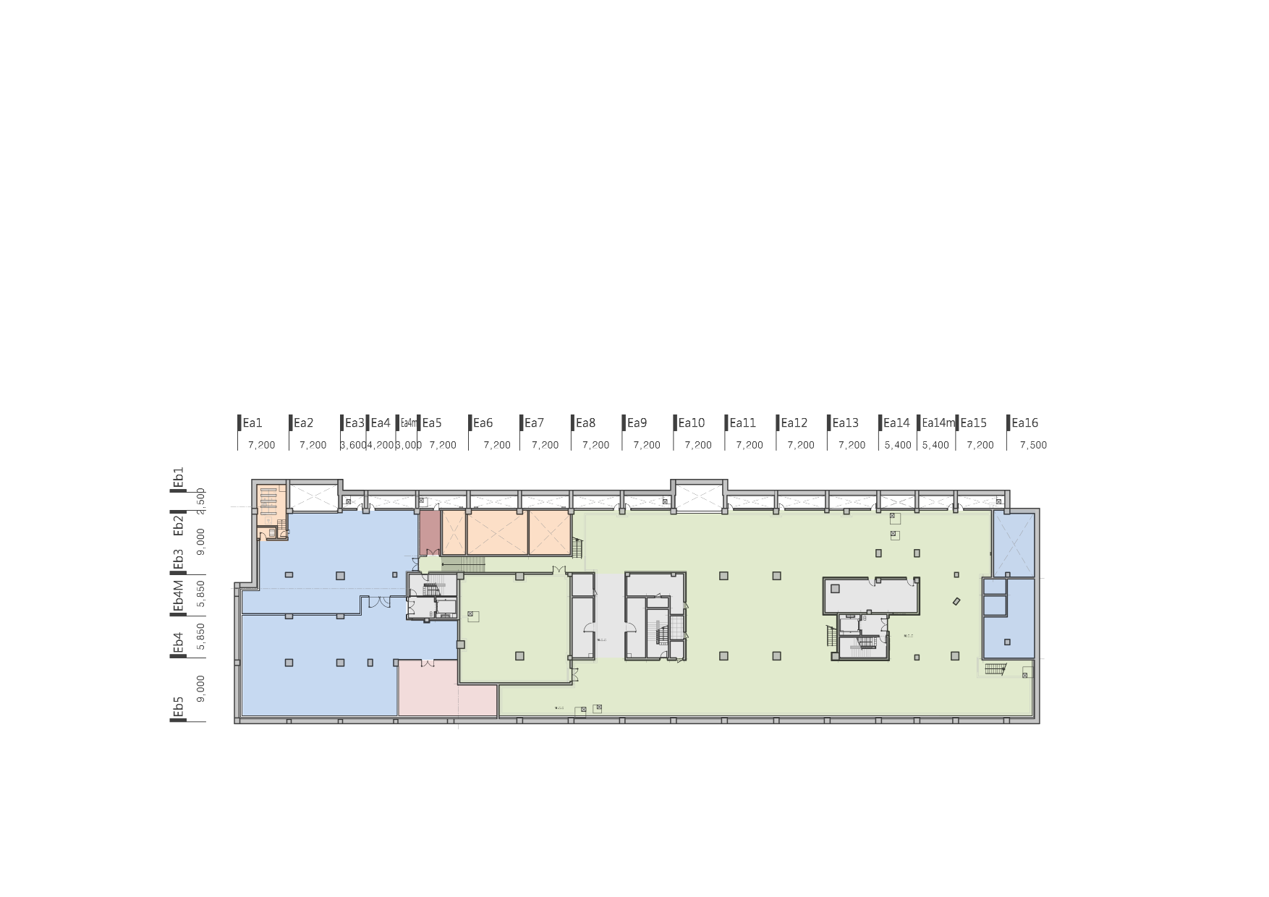
□ 증축동 지하2층
기계 / 전기실
발전기실, 전기실, 물탱크실, 기계실, 지열축열조 등으로 구성
설비공간의 집중배치로 유지 관리성 증진
발전기실
지열
축열조
기계감시실
물탱크실
기계실
빗물
저류조
전기실
UPS
Notes:
증축동 지하 2층입니다.
지하층에 발전기실, 전기실, 기계실 등의
설비공간을 집중 배치함으로써
유지 관리의 편의성을 증진시켰습니다.

Slide 6
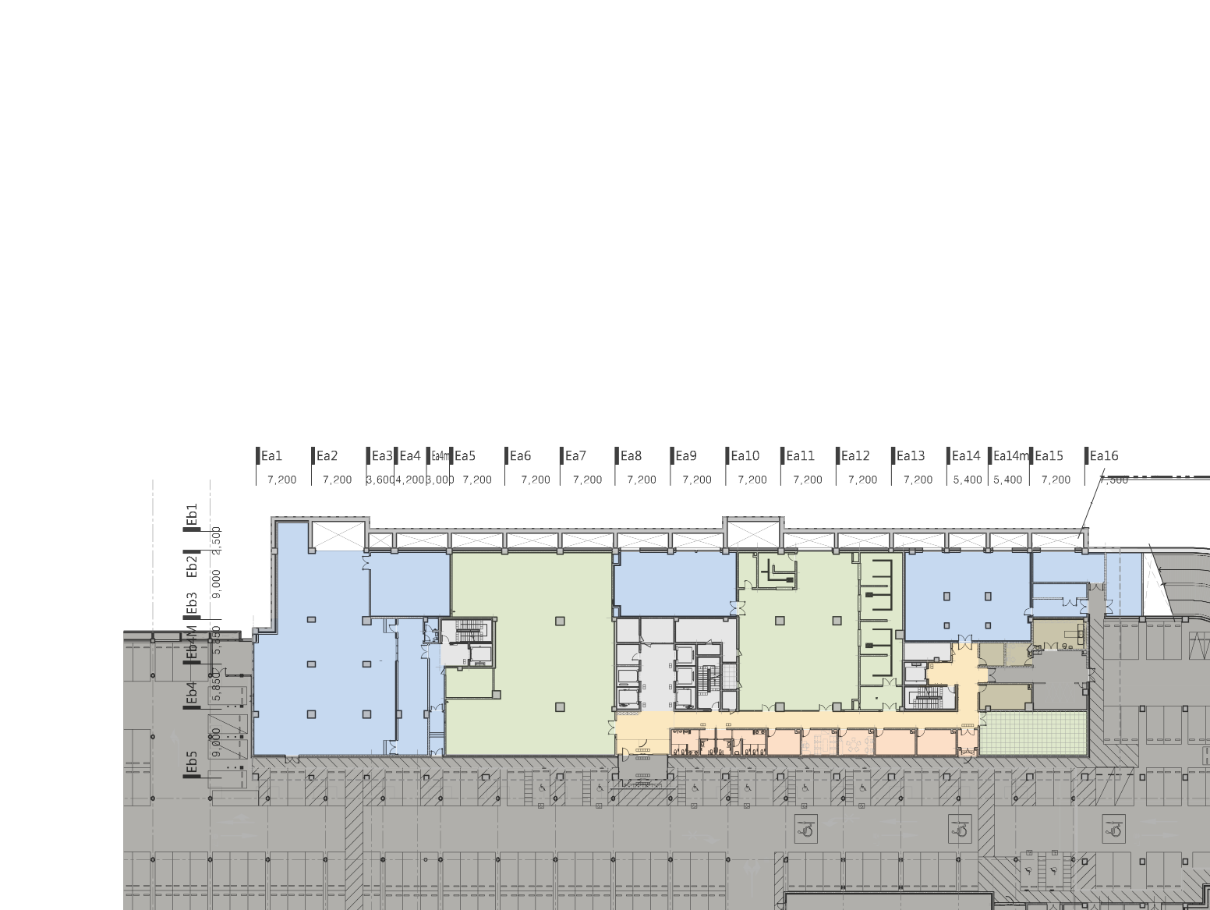
□ 증축동 지하1층
통합사무실 / 푸드코트
통합사무실, 푸드코트, 전기실 등으로 구성
UPS
공조실
공조실
전기실
통합사무실
푸드코트
전기
감시실
회의실
CCTV
모니터링실
지하주차장 (193대)
Notes:
증축동 지하 1층입니다.
지하1층은 직원 이용 공간으로
통합사무실, 푸트코트 등으로 구성되어 있습니다.

Slide 7
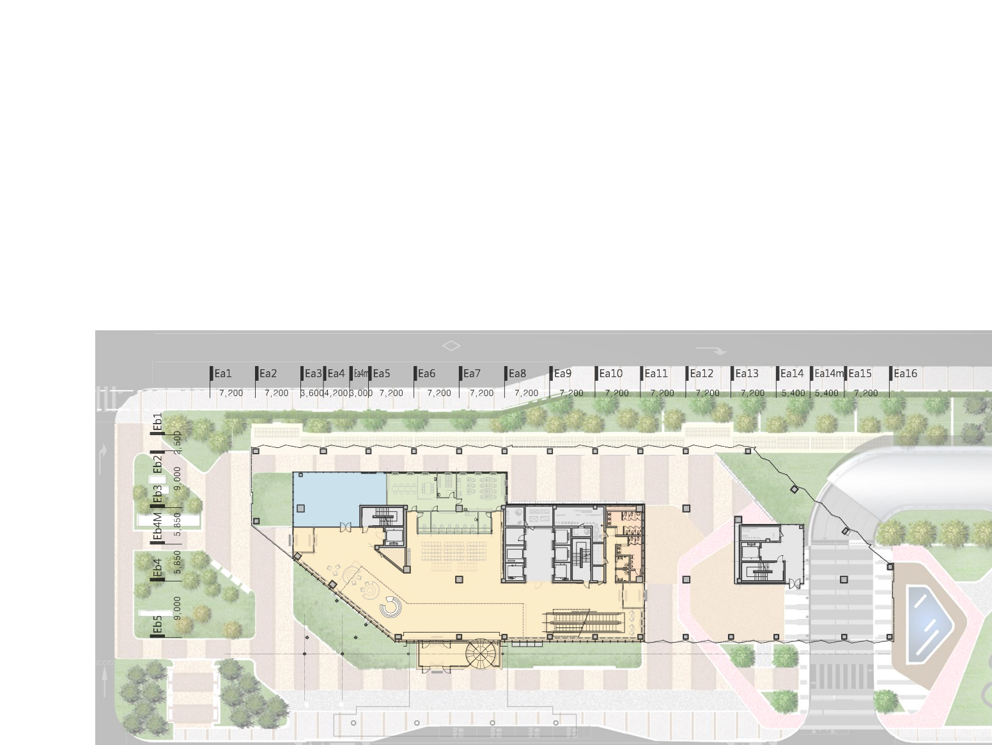

□ 증축동 지상1층
LOBBY / 원무 접수
3개 층 높이의 아트리움 계획으로 개방적인 로비계획
외부 필로티는 충분한 개방감과 채광을 위해 2개 층이 오픈된 형태로 계획
편의시설
접수/수납
부출입구▶
대기
로비
◀부출입구
▲주출입구
편 의
원무 / 접수
Notes:
지상 1층입니다.
접수/수납 및 원무와
3개층 높이의 오픈 공간으로
개방적인 로비를 구성하였습니다.
로비에서는 실내전시 및 소규모 공연 등이
이루어질 수 있도록 하였습니다.

Slide 8
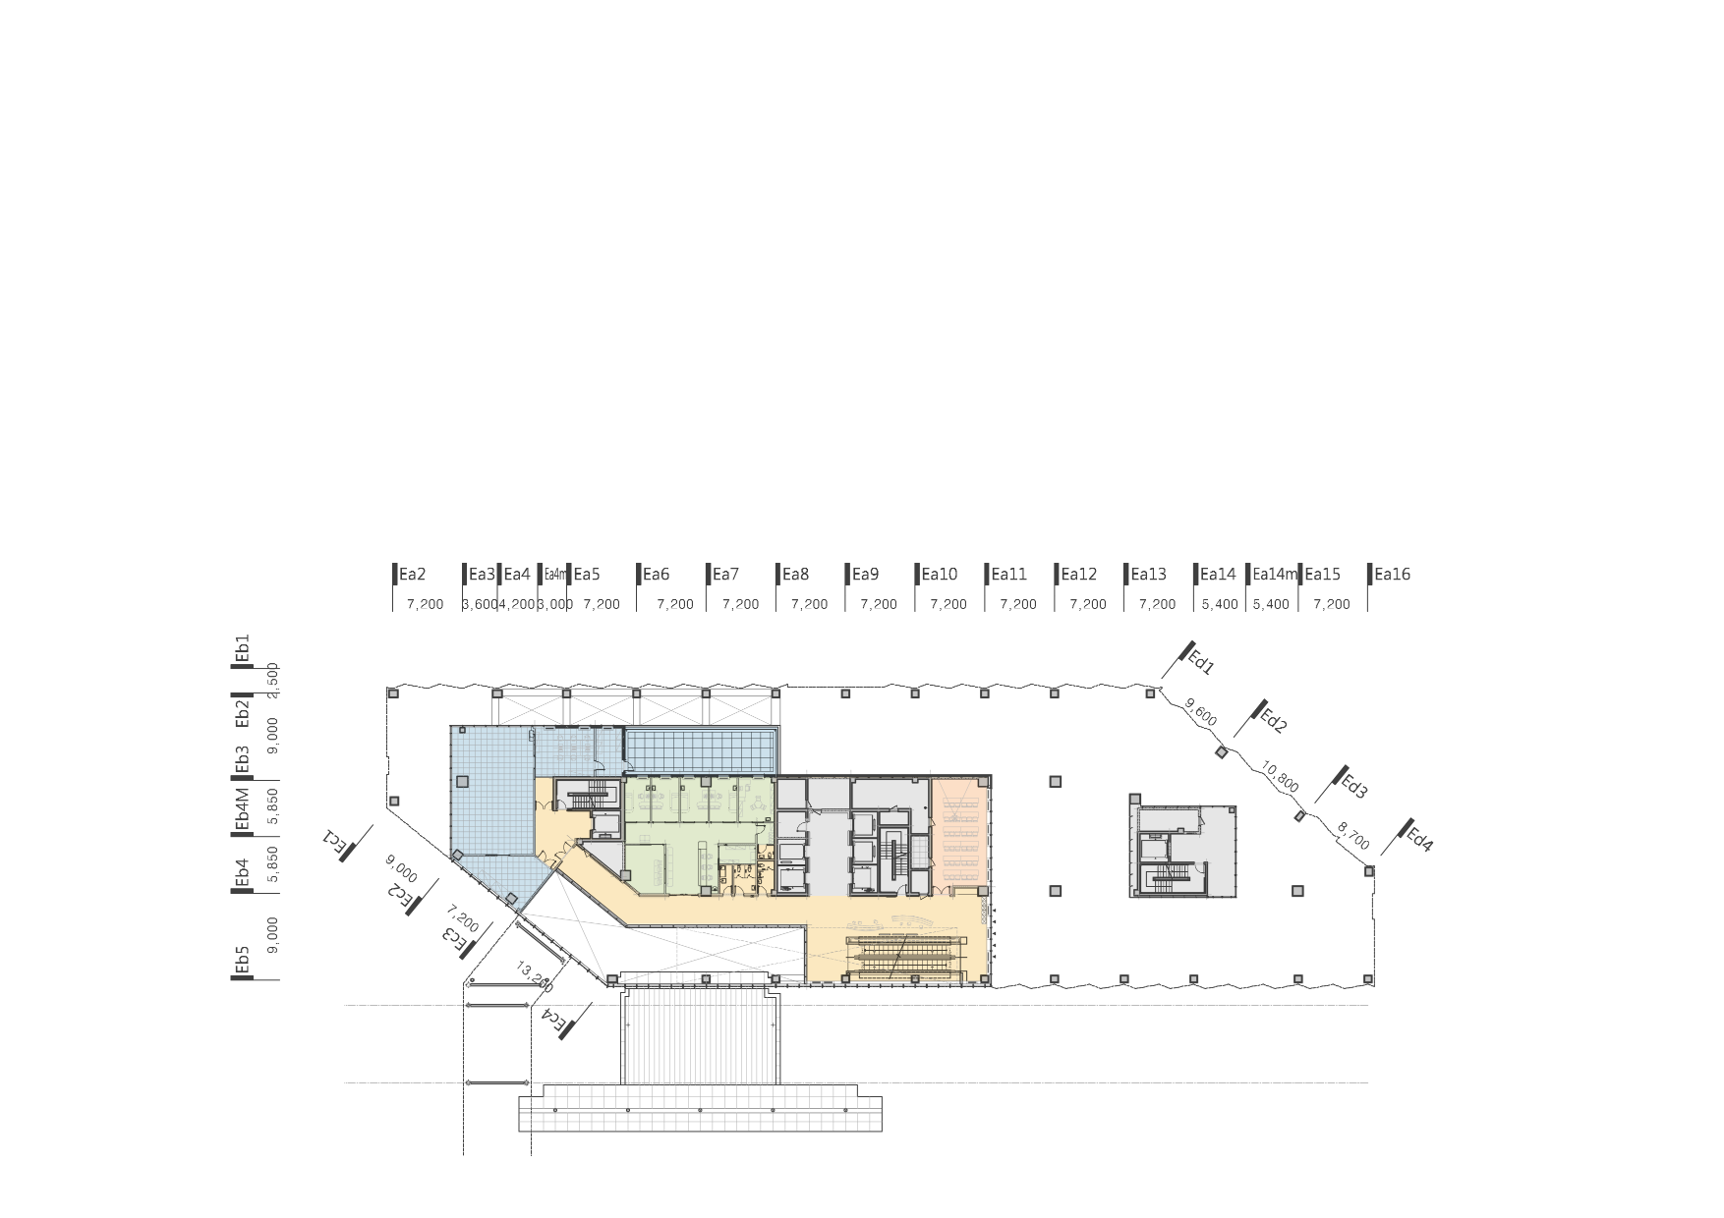
□ 증축동 지상2층
소아암센터
환자의 특성을 고려한 독립적인 영역계획 (소아진료)
아트리움에 면한 밝은 진료 환경 조성
에스컬레이터로 1층에서 바로 연결
서버실
NS
회의실
OPEN
서버실
소아암센터
Notes:
지상 2층입니다.
소아진료의 특성을 고려하여 소아암센터를
독립적인 영역으로 계획하였습니다.

Slide 9
□ 증축동 지상2층
소아암센터
환자의 특성을 고려한 독립적인 영역계획 (소아진료)
아트리움에 면한 밝은 진료 환경 조성
에스컬레이터로 1층에서 바로 연결
관제실
작업실
ROOF
서버실
진료실
진료실
진료실
진료실
코디실
P.S
A.D
P.S
전실
E/V
창고
E/V
P.S
탈의
E/V 홀
회의실
EPS
계측실
E/V
E/V
TPS
기계실
놀이
치료실
N.S
E/V
E/V
EPS
서버실
소아암센터

Slide 10
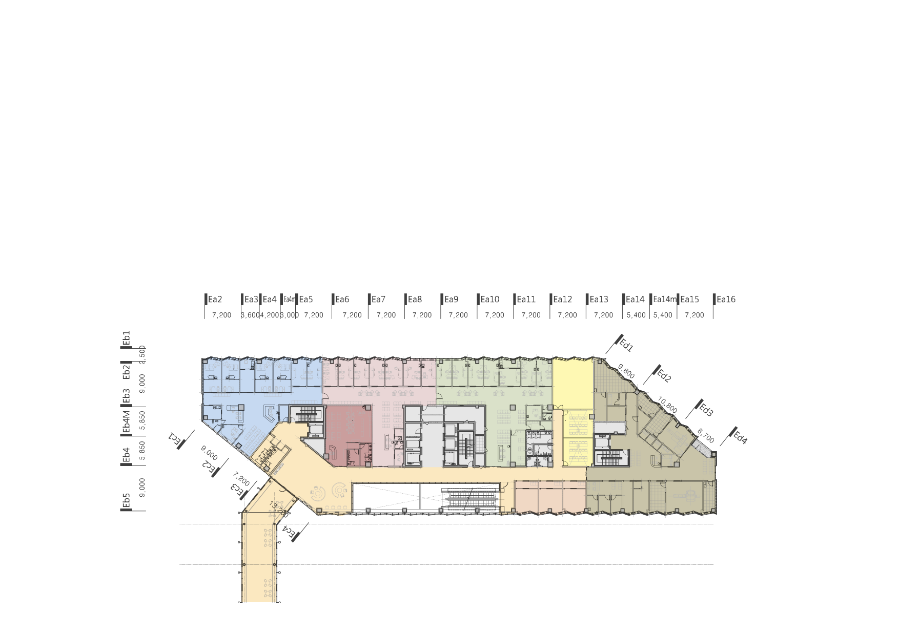
□ 증축동 지상3층
여성암센터
아트리움에 면한 밝은 진료 환경 조성
에스컬레이터로 1층에서 바로 연결
ONE STOP SERVICE가 가능하도록 계획
본관동과의 편리하고 안전한 연계를 위해 연결통로 설치
NS
채혈실
회의실
NS
NS
휴게홀
OPEN
연결통로
자궁암센터
갑상선암센터
유방암센터
회의실
영상의학과
Notes:
지상 3층입니다.
원스탑 서비스가 가능토록
여성암센터 및 영상의학과를 배치하였으며
본관동과의 편리한 연계를 위해
연결통로를 설치하였습니다.

Slide 11
□ 증축동 지상3층
(여성암센터 : 자궁암센터, 갑상선암센터)
여성암센터
아트리움에 면한 밝은 진료 환경 조성
에스컬레이터로 1층에서 바로 연결
ONE STOP SERVICE가 가능하도록 계획
본관동과의 편리하고 안전한 연계를 위해 연결통로 설치
진료실
처치실
진료실
통합 진료실
내분비
간호사실
통합
진료실
내과 진료실
외과 진료실
처치실
세척실
NS
NS
창고
대기
P.S
창고
P.S
A.D
코디실
E/V
채혈실
창고
E/V
P.S
대기
세척실
EPS
NS
E/V
E/V 홀
E/V
TPS
코디실
E/V
E/V
EPS
대기
OPEN
연결통로
자궁암센터
갑상선암센터
Notes:
지상 3층입니다.
원스탑 서비스가 가능토록
여성암센터 및 영상의학과를 배치하였으며
본관동과의 편리한 연계를 위해
연결통로를 설치하였습니다.

Slide 12
□ 증축동 지상3층
(여성암센터 : 유방암센터, 회의실, 영상의학과)
여성암센터
아트리움에 면한 밝은 진료 환경 조성
에스컬레이터로 1층에서 바로 연결
ONE STOP SERVICE가 가능하도록 계획
본관동과의 편리하고 안전한 연계를 위해 연결통로 설치
통합
진료실
외과
진료실
세척실
내과진료실
외과진료실
처치실
회의실
판독실
BMD
촬영실
비품
보관실
CT기계실
P.S
P.S
대기
코디실
MAMMO
회의실
창고
CT조정실
창고
E/V
P.S
탈의실
P.S
E/V 홀
E/V
CT촬영실
E/V
E/V
TPS
NS
탈의실
회의실
E/V
E/V
EPS
주사실
대기
OPEN
다학제적
진료실
다학제적
진료실
다학제적
진료실
초음파
사무실
일반
촬영실
MRI
조정실
MRI 촬영실
MRI
기계실
유방암센터
회의실
영상의학과
Notes:
지상 3층입니다.
원스탑 서비스가 가능토록
여성암센터 및 영상의학과를 배치하였으며
본관동과의 편리한 연계를 위해
연결통로를 설치하였습니다.

Slide 13
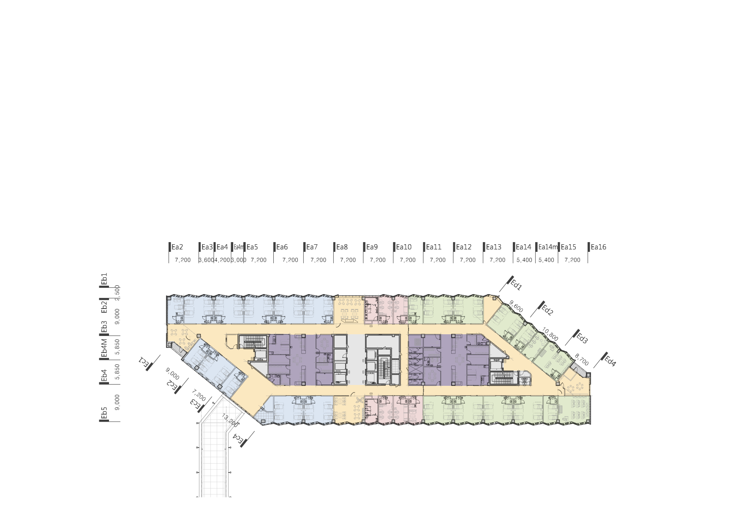
□ 증축동 지상4층
병동부
지상4층 병상수
1인실 | 2병상
2인실 | 8병상
4인실 | 60병상
합 계 | 70병상
소아암 병동, 표준 병동으로 구성
휴게홀
환자
휴게실
NS
NS
병원학교
환자
휴게실
휴게홀
병원학교
표준 병동(37병상)
소아암 병동(33병상)
Notes:
지상 4층입니다.
표준병동 45병상과
소아환자를 고려한
병원 학교 등이 포함된
소아암 병동 40병상으로 계획하였습니다.
기준 병실은 5인실로 하였습니다.

Slide 14
□ 증축동 지상4층
(표준병동)
표준병동
<표준병동 병상수>
1인실 x 1개 | 1병상
2인실 x 2개 | 4병상
4인실 x 8개 | 32병상
합 계 | 37병상
병실, NS, 휴게홀, 환자휴게실 등
1인실
4인실
4인실
4인실
4인실
4인실
휴게홀
전공의실
당직실
환자
휴게실
세척실
상담실
P.S
P.S
처치실
P.S
2인실
E/V
수간호사실
창고
E/V
처치 준비실
NS
E/V 홀
4인실
EPS
창고
탈의실
E/V
E/V
TPS
오물
처리실
린넨실
욕실
E/V
E/V
EPS
2인실
P.S
휴게홀
전공의실
당직실
4인실
4인실
동통신실
표준 병동(37병상)
Notes:
지상 4층입니다.
표준병동 45병상과
소아환자를 고려한
병원 학교 등이 포함된
소아암 병동 40병상으로 계획하였습니다.
기준 병실은 5인실로 하였습니다.

Slide 15
□ 증축동 지상4층
(소아암병동)
소아암병동
<소아암병동 병상수>
1인실 x 1개 | 1병상
2인실 x 2개 | 4병상
4인실 x 7개 | 28병상
합 계 | 33병상
병실, NS, 휴게홀, 환자휴게실 등
휴게홀
전공의실
당직실
1인실
4인실
4인실
P.S
4인실
P.S
린넨실
오물
처리실
2인실
P.S
배선실
욕실
교무실
P.S
탈의실
창고
P.S
창고
E/V
처치 준비실
E/V 홀
수간호사실
NS
E/V
병원학교
(저학년)
E/V
E/V
TPS
처치실
E/V
E/V
상담실
창고
EPS
세척실
놀이실/도서실
휴게홀
전공의실
당직실
면회실
4인실
4인실
4인실
4인실
2인실
병원학교
(고학년)
소아암 병동(33병상)
Notes:
지상 4층입니다.
표준병동 45병상과
소아환자를 고려한
병원 학교 등이 포함된
소아암 병동 40병상으로 계획하였습니다.
기준 병실은 5인실로 하였습니다.

Slide 16

□ 증축동 지상5층
병동부
지상5층 병상수
1인실 | 7병상
2인실 | 4병상
4인실 | 52병상
합 계 | 63병상
완화의료 병동, 표준 병동으로 구성
휴게홀
환자
휴게실
평온실
NS
NS
환자
휴게실
휴게홀
교육실
표준 병동(41병상)
완화의료 병동(22병상)
Notes:
지상 5층입니다.
표준병동 50병상과
평온실 2개실을 포함한
완화의료 병동 26병상으로 구성되어 있습니다.

Slide 17
□ 증축동 지상5층
(표준병동)
병동부
<표준병동 병상수>
1인실 x 1개 | 1병상
2인실 x 2개 | 4병상
4인실 x 9개 | 36병상
합 계 | 41병상
완화의료 병동, 표준 병동으로 구성
1인실
4인실
4인실
4인실
4인실
4인실
휴게홀
전공의실
당직실
환자
휴게실
세척실
P.S
P.S
처치실
상담실
2인실
E/V
창고
E/V
P.S
처치 준비실
NS
수간호사실
E/V 홀
4인실
EPS
창고
탈의실
E/V
E/V
TPS
오물
처리실
린넨실
욕실
E/V
E/V
EPS
2인실
4인실
P.S
4인실
4인실
휴게홀
전공의실
당직실
표준 병동(41병상)
Notes:
지상 5층입니다.
표준병동 50병상과
평온실 2개실을 포함한
완화의료 병동 26병상으로 구성되어 있습니다.

Slide 18
□ 증축동 지상5층
(완화의료 병동)
병동부
<완화의료병동 병상수>
1인실 x 6개 | 6병상
2인실 x 0개 | 0병상
4인실 x 4개 | 16병상
합 계 | 22병상
완화의료 병동, 표준 병동으로 구성
휴게홀
전공의실
당직실
1인실
4인실
4인실
P.S
종교실
평온실
(거실)
P.S
린넨실
오물
처리실
평온실
(1인실)
P.S
배선실
욕실
평온실
(1인실)
P.S
탈의실
휴게홀
창고
P.S
창고
E/V
NS
평온실
(거실)
E/V 홀
수간호사실
처치 준비실
환자
휴게실
TPS
E/V
E/V
E/V
처치실
자원봉사자실
상담실
평온실
E/V
E/V
EPS
NS
세척실
NS
P.S
환자휴게실
환자
휴게실
휴게홀
휴게홀
교육실
전공의실
당직실
1인실
4인실
4인실
가족실
1인실
1인실
행정실
교육실
완화의료 병동(22병상)
Notes:
지상 5층입니다.
표준병동 50병상과
평온실 2개실을 포함한
완화의료 병동 26병상으로 구성되어 있습니다.

Slide 19

□ 주차장동 계획 _Parking Lot Plan
총 주차대수 424대
옥탑층 60대
지상4층 56대
지상3층 58대
지상2층 67대
지상1층 58대
지하1층 61대
지하2층 64대
Notes:
주차장동 계획입니다.
총 주차대수 444대로
일방향 통행으로 계획하였습니다.

Slide 20
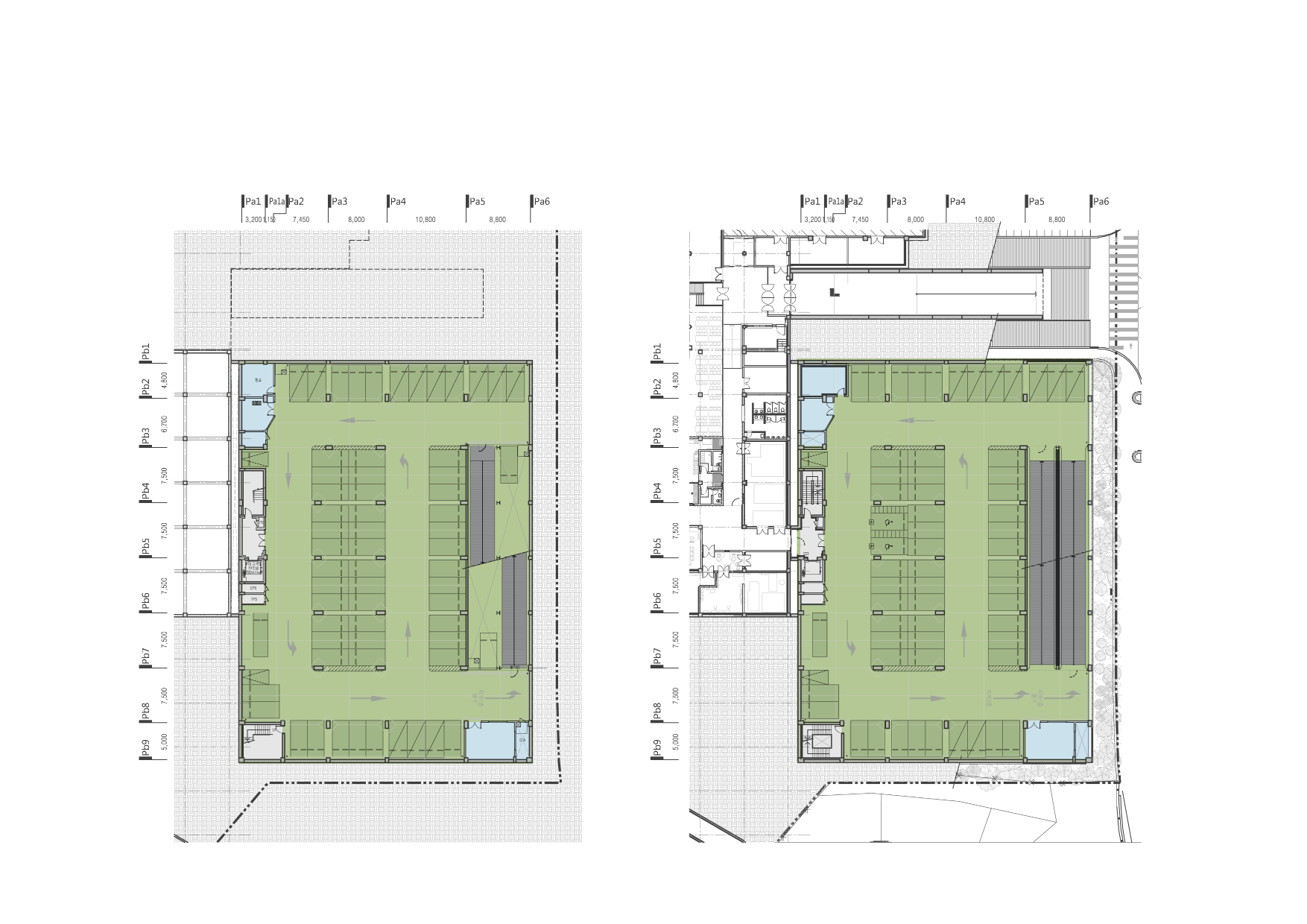
□ 주차장동 지하2층
□ 주차장동 지하1층
지하1층 주차장
(61대)
지하2층 주차장
(64대)
Notes:
지하1층과 지상1층입니다.
병원동과 연계된 지하1층은 65대
지상1층은 61대로 계획하였습니다.

Slide 21
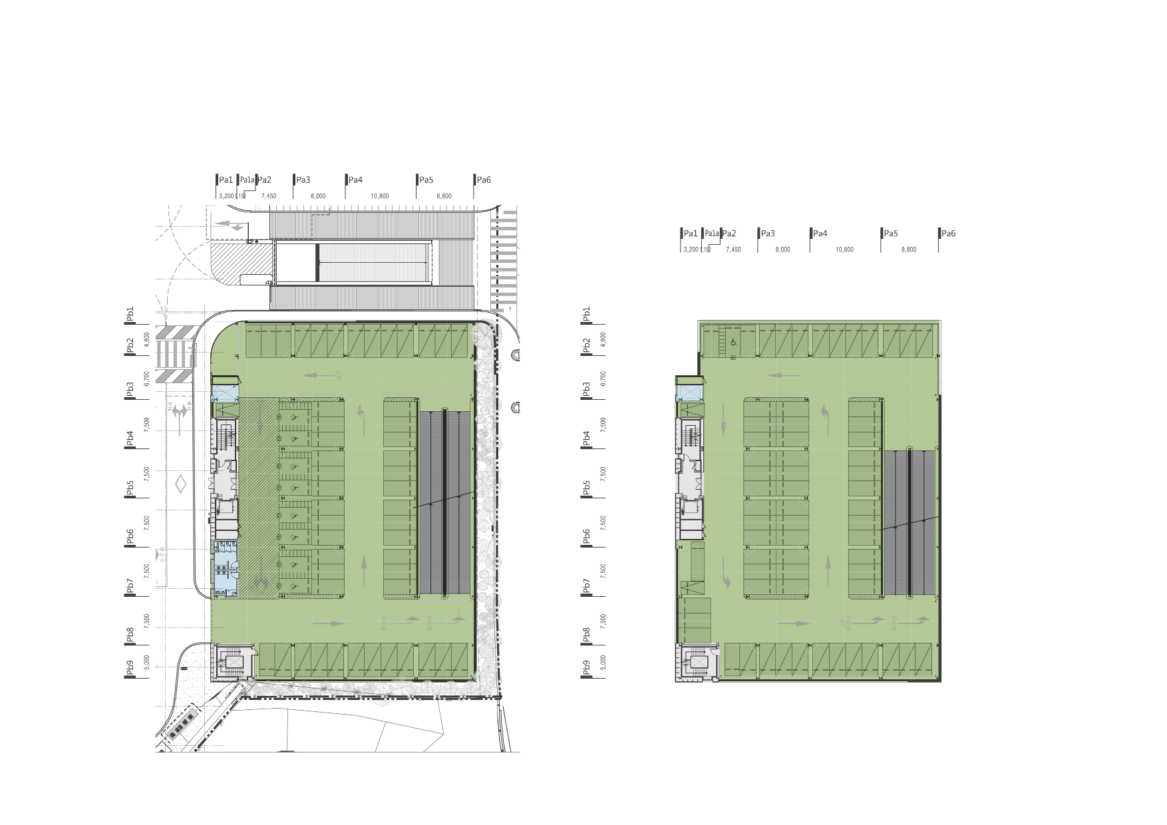
□ 주차장동 지상1층
□ 주차장동 지상2층
지상1층 주차장
(58대)
지상2층 주차장
(67대)
Notes:
지상2층 및 지상3층 입니다.
지상2층 70대, 지상3층 60대로 계획하였습니다.

Slide 22
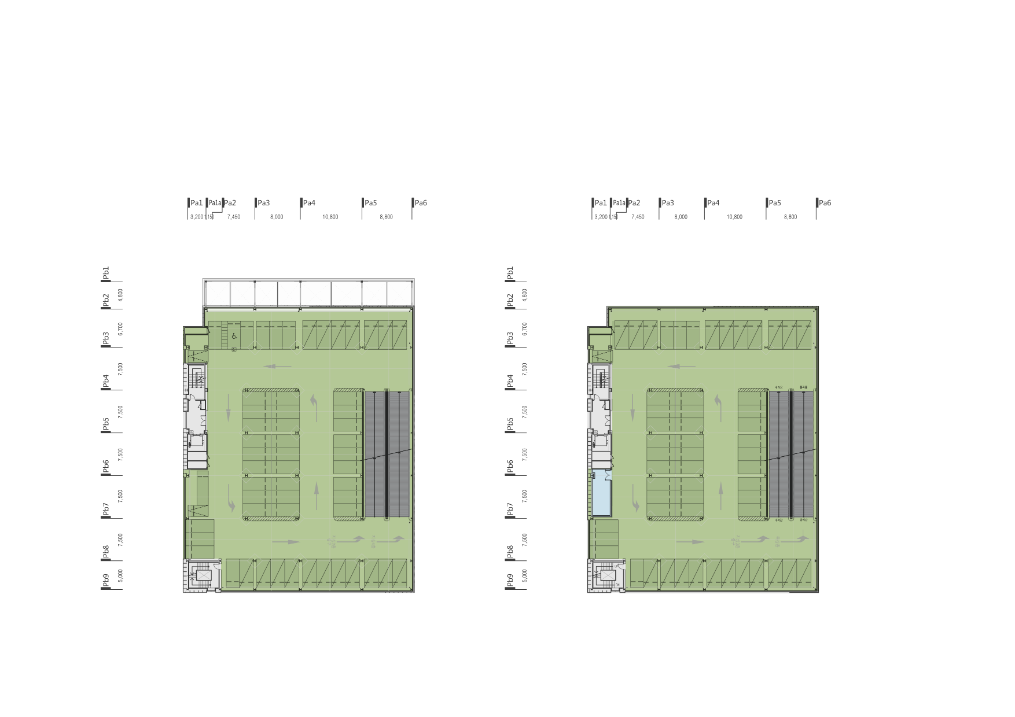
□ 주차장동 지상3층
□ 주차장동 지상4층
지상3층 주차장
(58대)
지상4층 주차장
(56대)
옥탑층 주차장
(60대)
옥탑층 평면도
Notes:
지상4층과 옥탑층 주차장입니다.
지상4층 58대, 옥탑층 61대로 계획하였습니다.

Slide 23
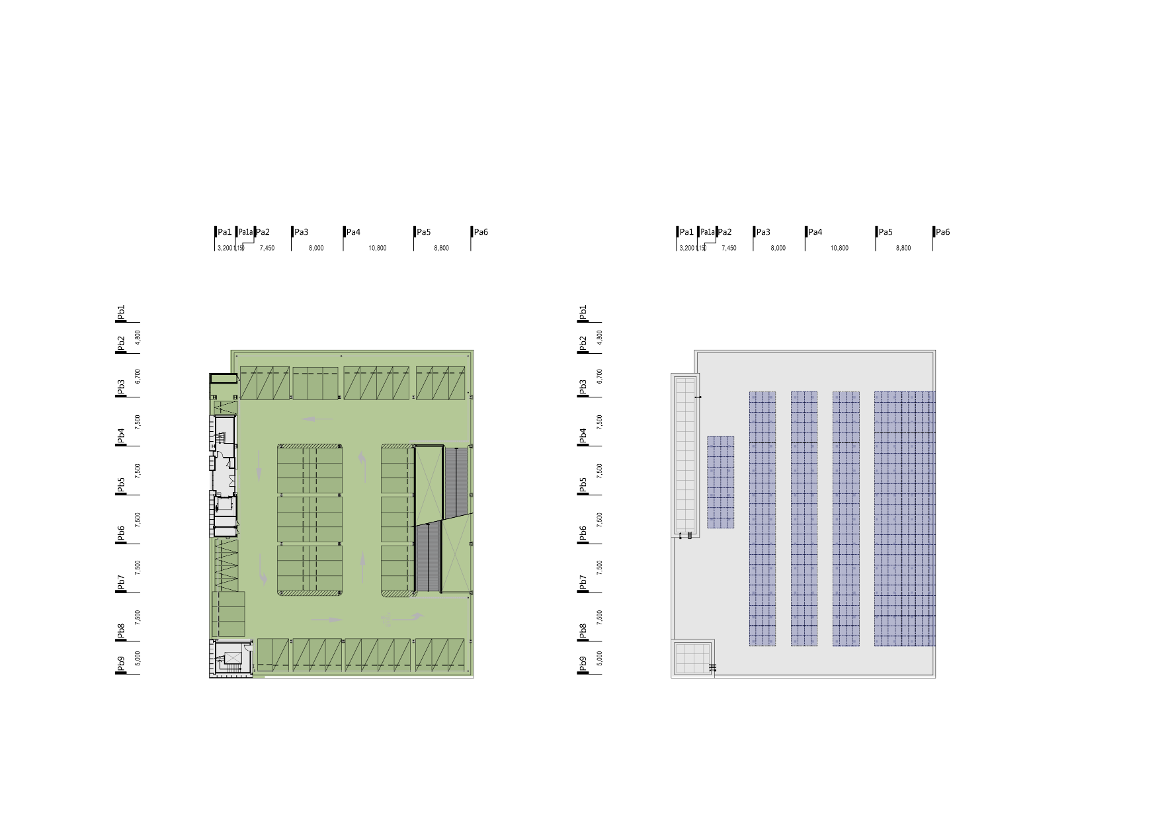
□ 주차장동 옥탑층
□ 주차장동 지붕층
옥탑층 주차장
(60대)
Notes:
지상4층과 옥탑층 주차장입니다.
지상4층 58대, 옥탑층 61대로 계획하였습니다.

